Slide 1


Игры на согласование существительных с числительными

Slide 2
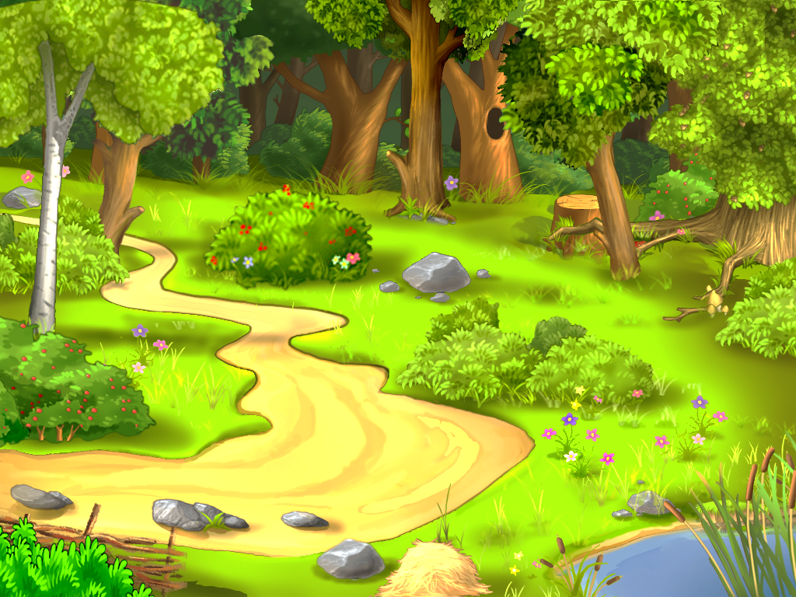
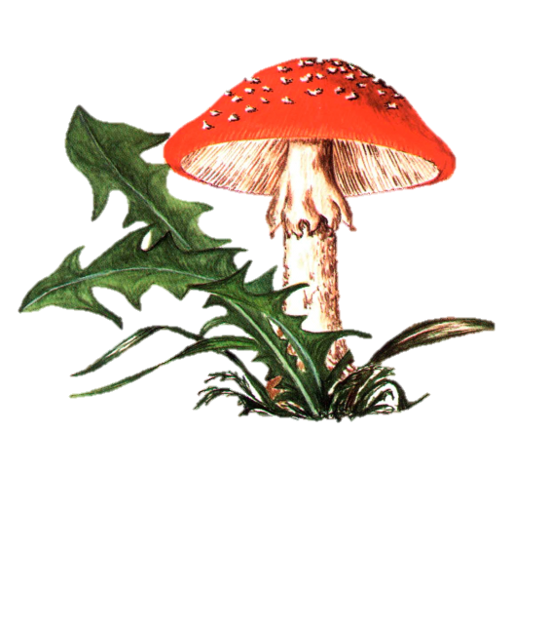

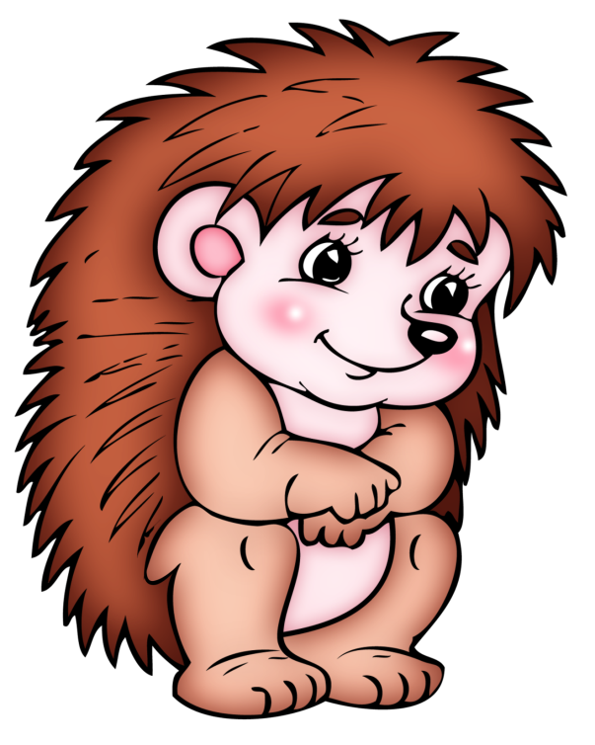
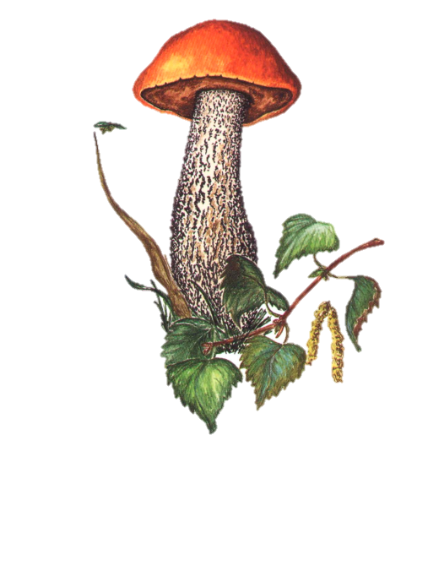
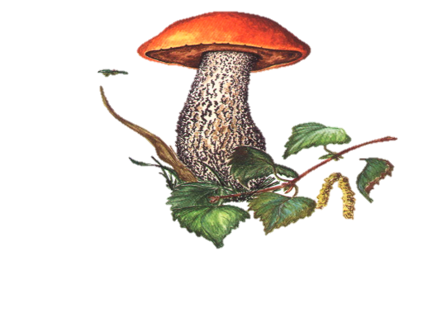
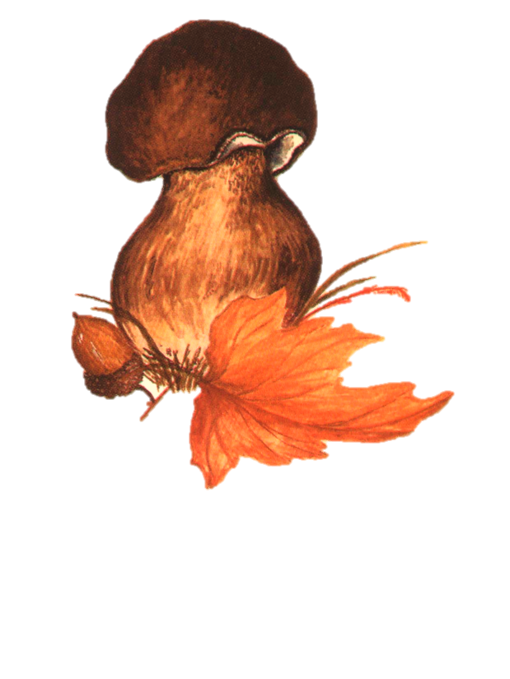
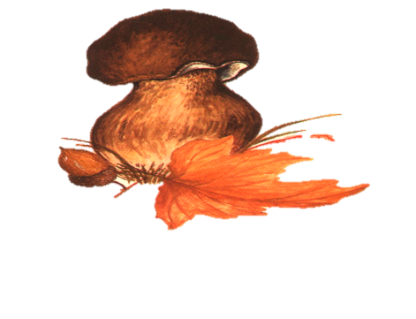
1.«Ёжик» (Согласование в Именительном и Винительном падежах)
Пошёл ёжик в лес гулять,
Стал грибочки собирать.
Раз, два, три, четыре, пять –
Будет он грибы считать!
(Один гриб, два гриба…)
Ёжику ты подскажи:
Где съедобные грибы?
Сколько можно ему взять,
Сколько лучше бы не брать.
(Можно взять один съедобный гриб…)

Slide 3
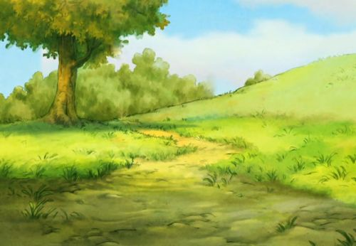
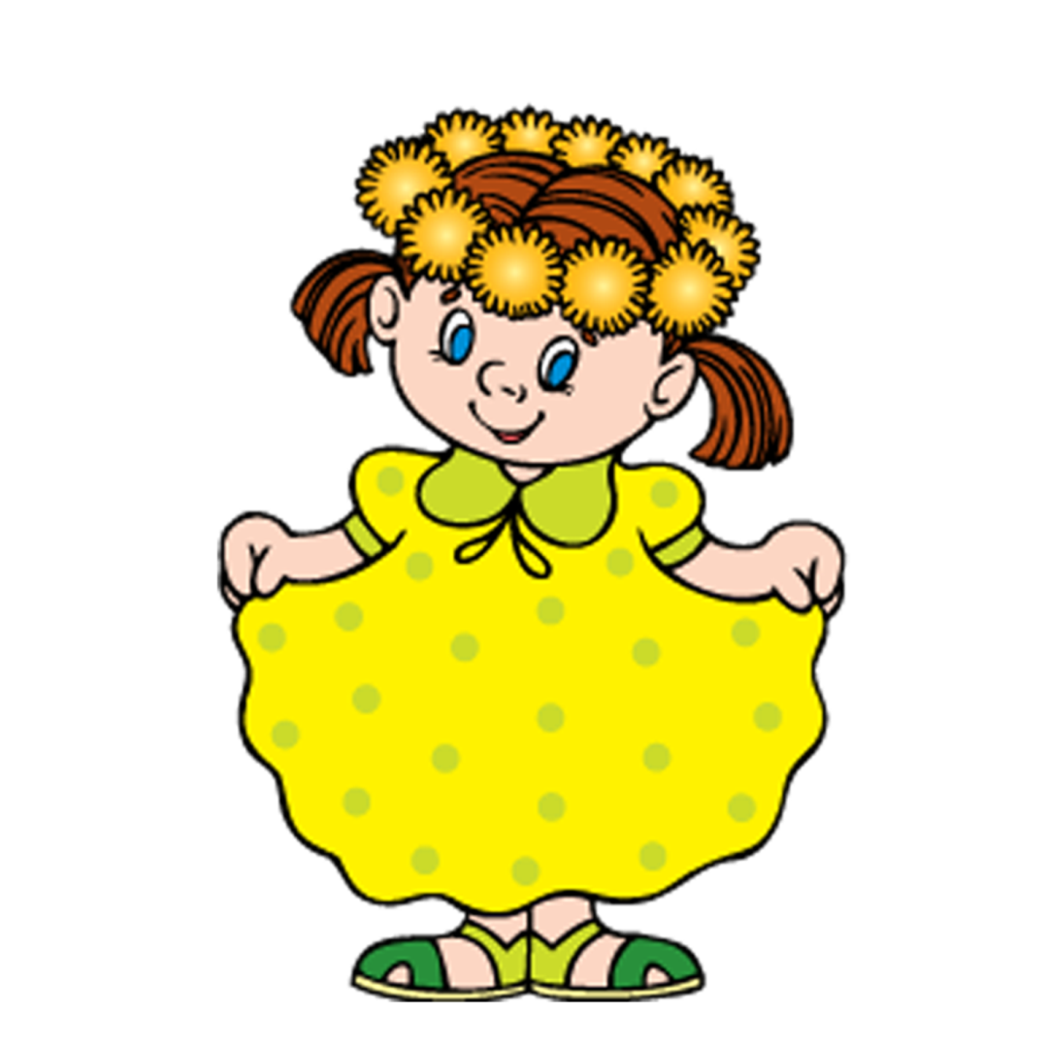







2. «Букет»
(Согласование в Именительном падеже)
Маша букет из цветов собирала.
Каждый цветочек она посчитала.
(Один цветочек, два цветочка…)
Сложила их Маша в огромный букет.
Какой же встречается чаще здесь цвет?
Ты каждого цвета цветы посчитай
И больше каких скорей называй!
(Один красный цветочек…)

Slide 4
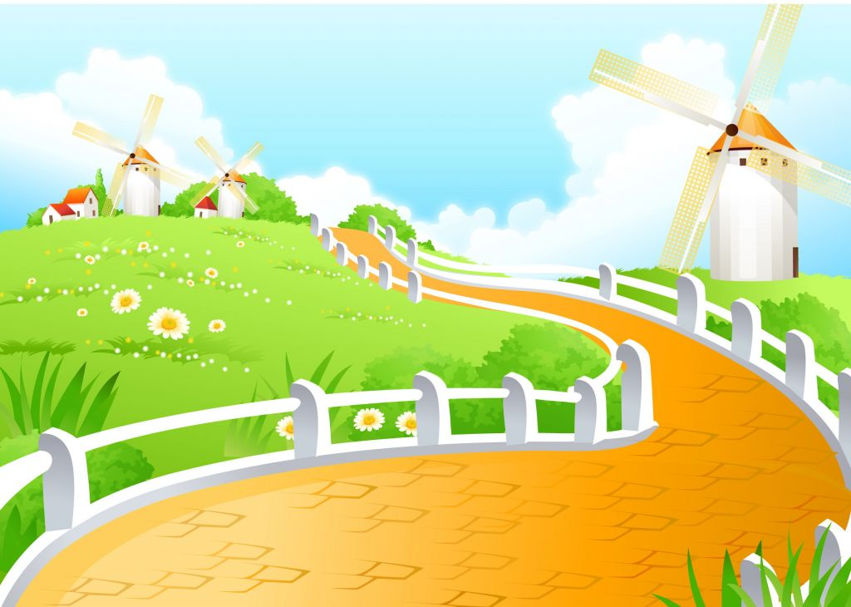
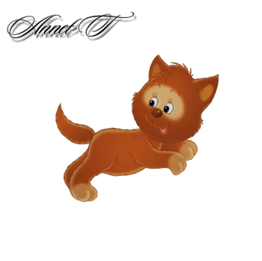
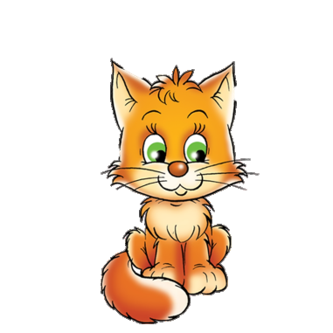
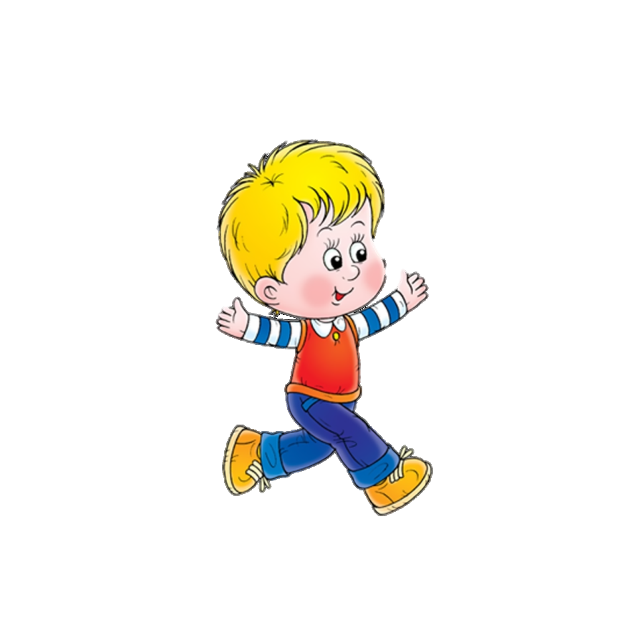
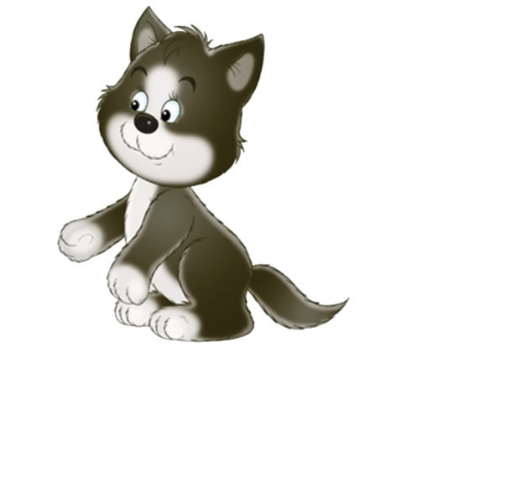
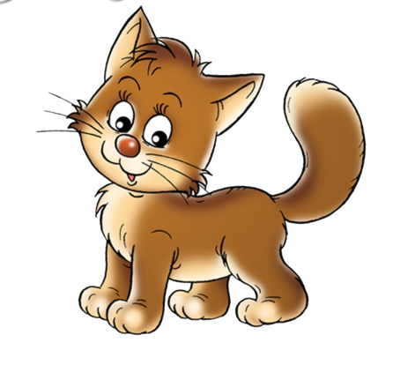
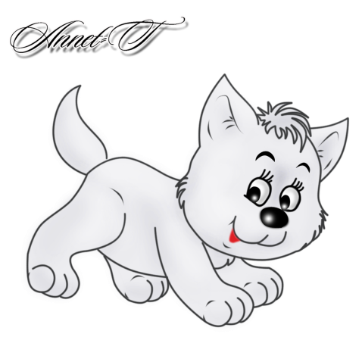
3. «Кошки»
(Согласование в Творительном падеже)
Мальчик Саша бежал по дорожке
И на пути ему встретились кошки.
Хоть очень быстро Саша бежал,
Кошек он всех по пути сосчитал.
(Повстречался с одной кошкой…)

Slide 5
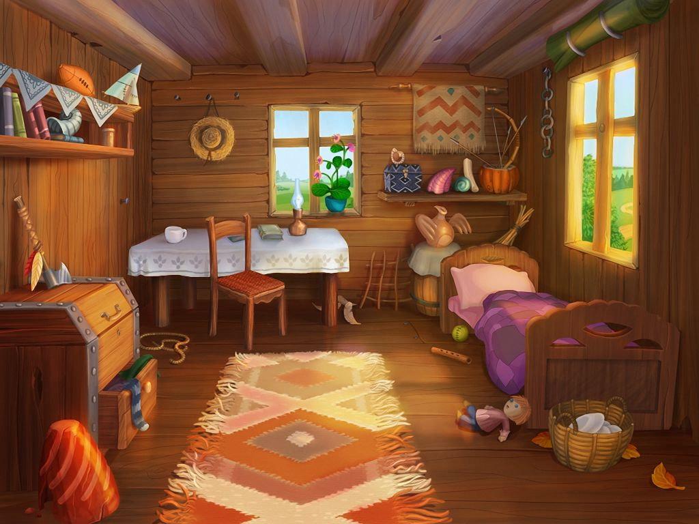

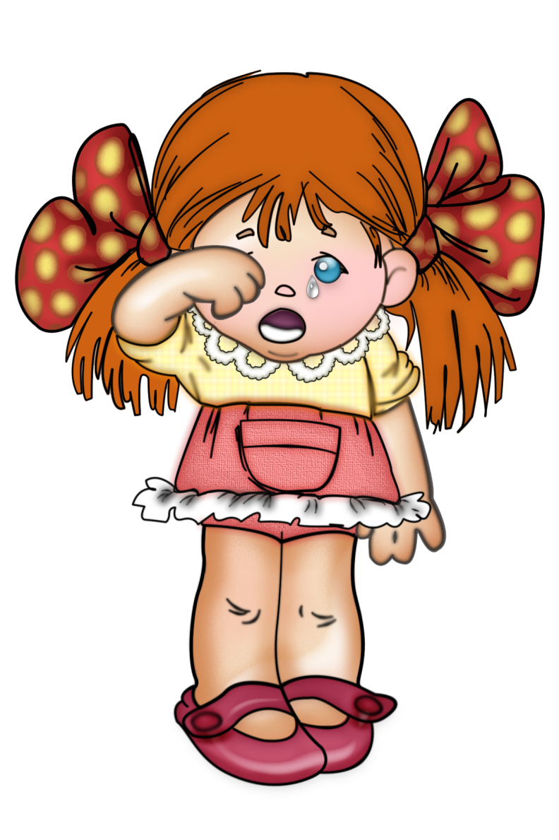
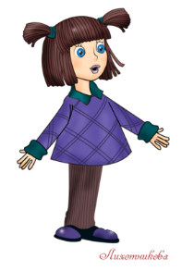
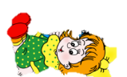

4. «Маша – растеряша»
(Согласование в Винительном падеже)
Стоит и плачет Маша,
Маша – растеряша.
Маша в куколки играла,
И всех кукол растеряла!
Помоги ей всех собрать,
И не забудь их сосчитать.
(Нашла (нашёл) одну куклу…)

Slide 6



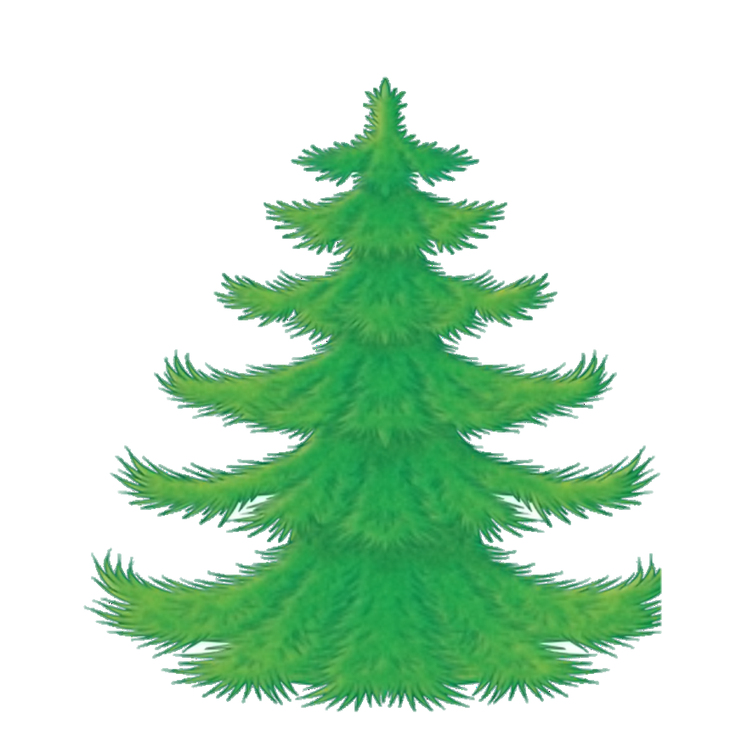
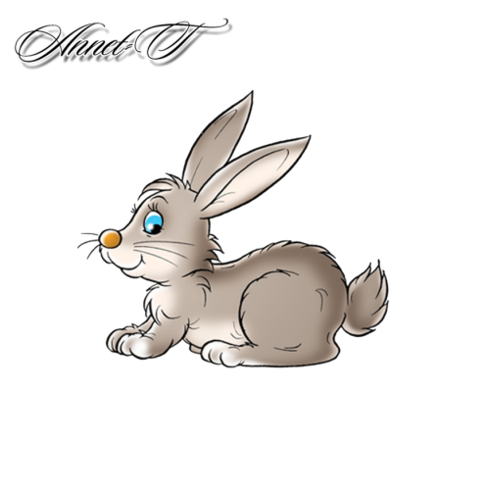

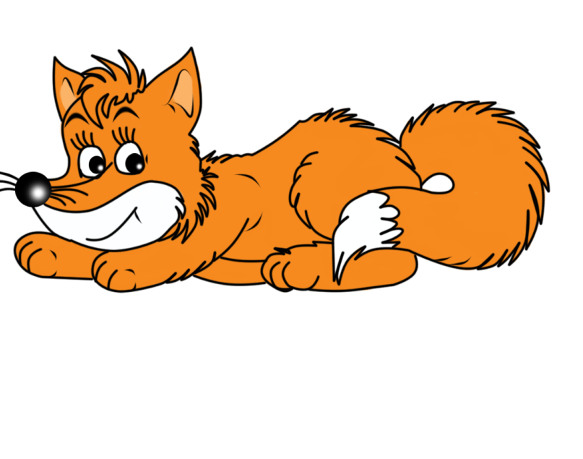

6. «Лиса и зайцы»
(Согласование в Винительном падеже)
Зайцев хотела лисичка поймать,
Но не смогла никого отыскать.
Спряталось сколько зайцев узнай –
Ты их скорее всех сосчитай.
(Не поймала одного зайца…)

Slide 7
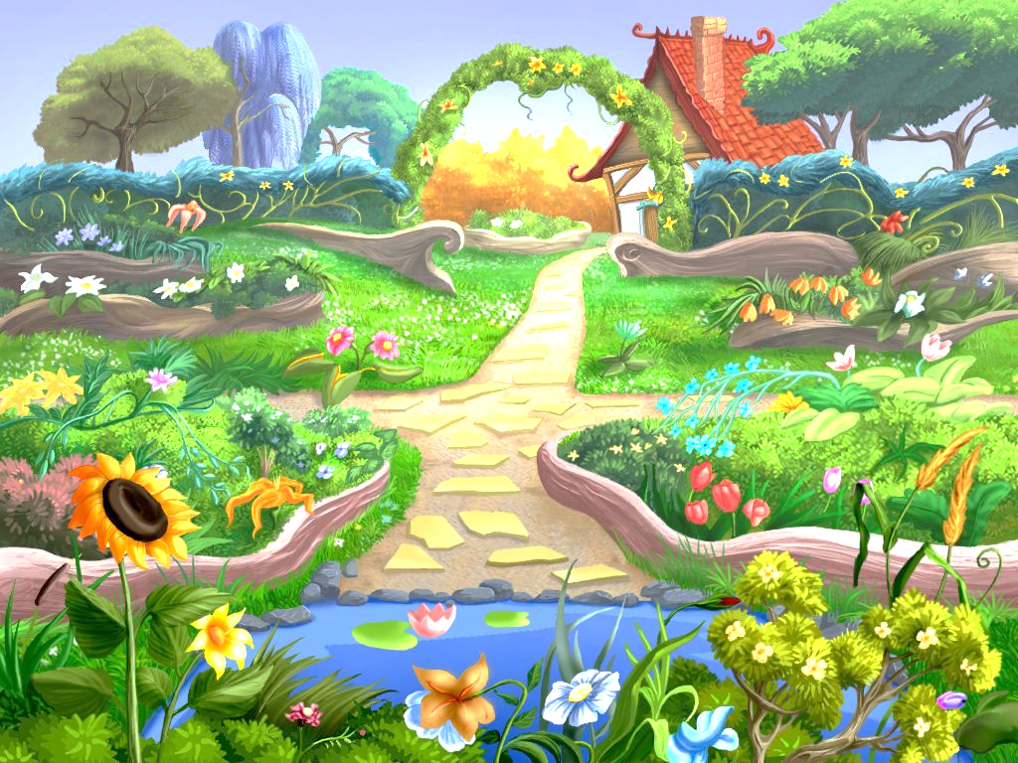




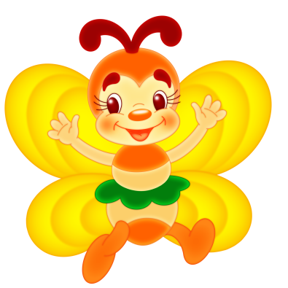
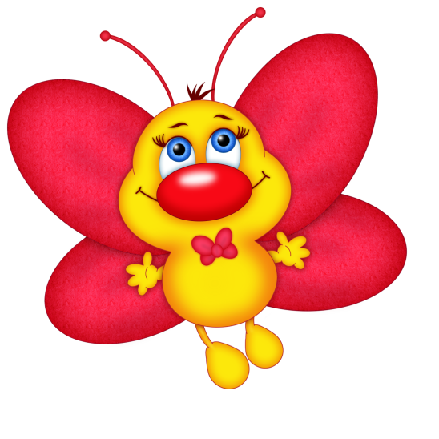
6. «Бабочки»
(Согласование в Предложном падеже)
Котёнок Тишка песни петь любил,
И с бабочками Тишка уже давно дружил.
Он песенки о бабочках для каждой исполнял.
Ведь самыми прекрасными он бабочек считал!
(Котёнок пел об одной бабочке…)

Slide 8




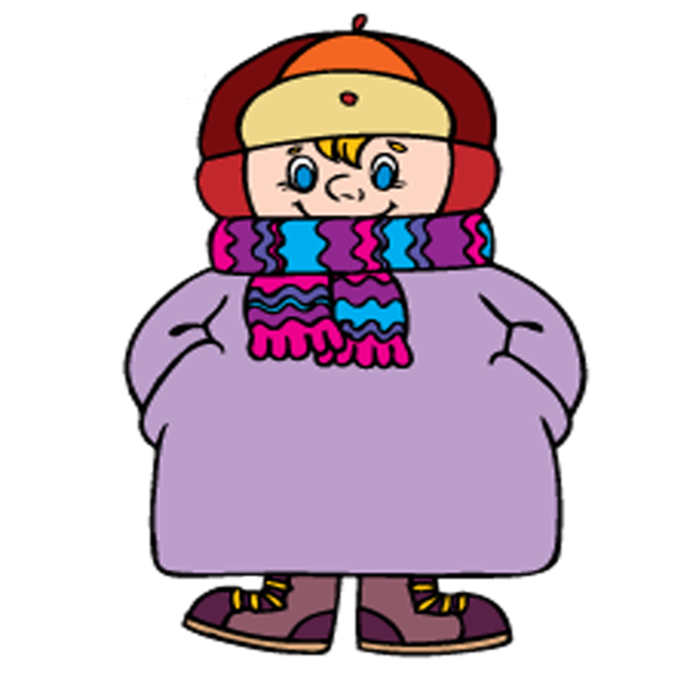
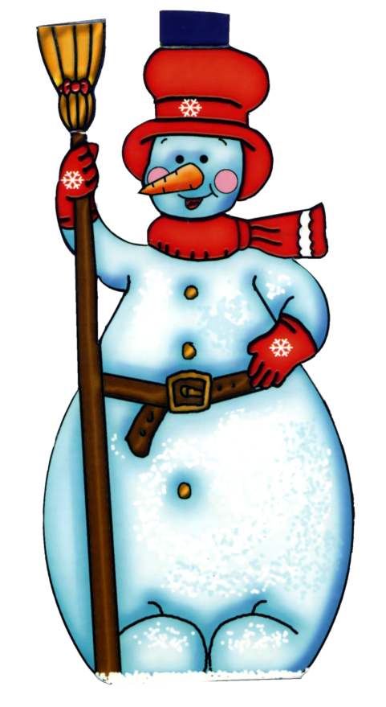

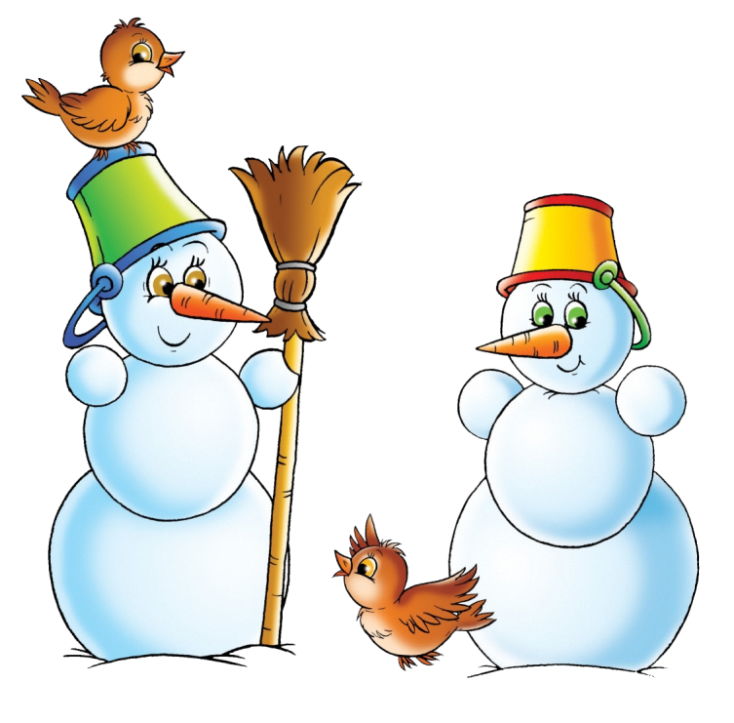
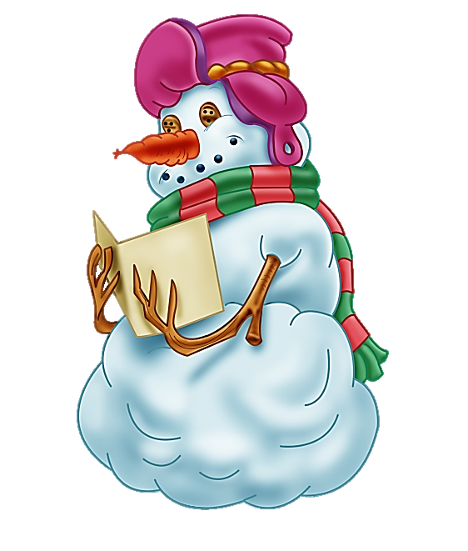
7. «Снеговики»
(Согласование в Дательном падеже)
Миша очень снег любил
И снеговиков зимой лепил.
Что б у каждого был нос
Он морковки всем принёс.
(Сделал нос одному снеговику…)

